Slide 1






Slide 2


Slide 3

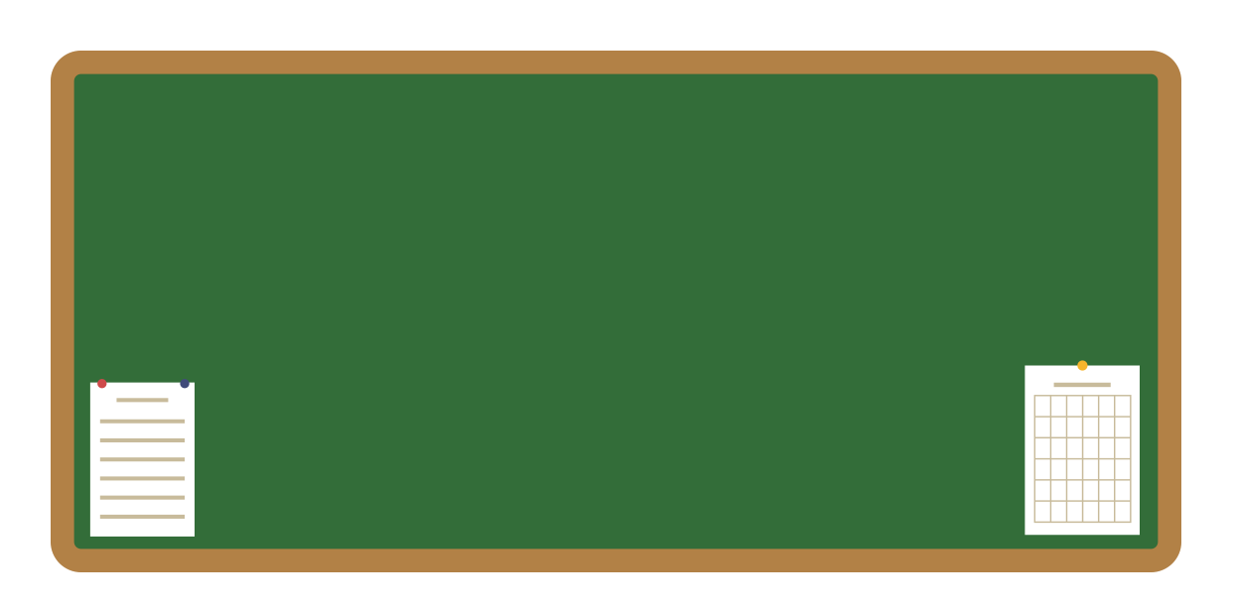




Slide 4


Slide 5
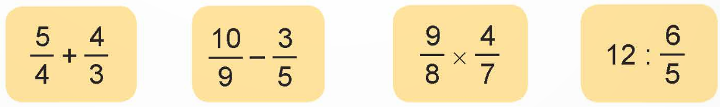








1
Tính
= $\frac{15}{12}+\frac{16}{12}$
= $\frac{50}{45}−\frac{27}{45}$
= $\frac{9 x 4}{4 x 2 x 7}$
= $12 x\frac{5}{6}$
= $\frac{31}{12}$
= $\frac{23}{45}$
= $\frac{9}{14}$
= $\frac{60}{6}=10$

Slide 6
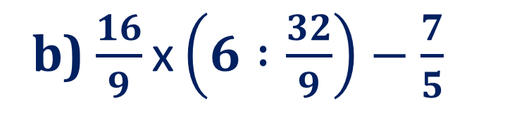
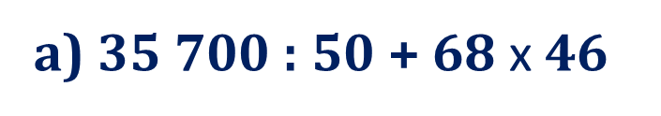
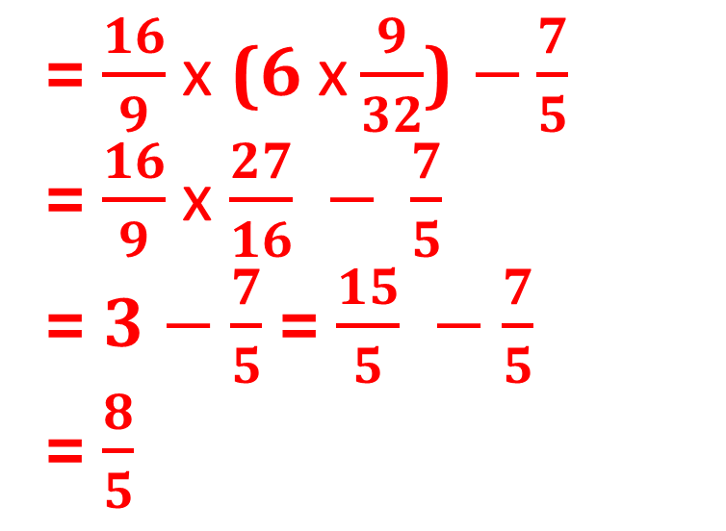
2
Tính giá trị của biểu thức
a) 35 700 : 50 + 68 $\text{x}$ 46
b) $\frac{16}{9}\text{x}\left(6 :\frac{32}{9}\right)−\frac{7}{5}$
= 714 + 3 128
= 3 842
= $\frac{16}{9}$ $\text{x}$ (6 $\text{x}\frac{9}{32}$) $−\frac{7}{5}$
= $\frac{16}{9}$ $\text{x}$ $\frac{27}{16} − \frac{7}{5}$
= 3 $−$ $\frac{7}{5}$= $\frac{15}{5} −\frac{7}{5}$
= $\frac{8}{5}$

Slide 7


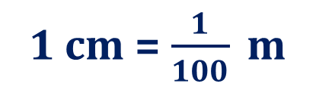







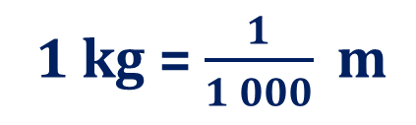





3
Tìm phân số thập phân hoặc hỗn số thích hợp.
3 mm = cm
6 cm = m
52 cm = m
750 m = km
b) 5 g = kg
30 g = kg
274 g = kg
963 kg = tấn
$$\frac{3}{10}$$
?
?
$$\frac{5}{1 000}$$
?
$$\frac{6}{100}$$
$$\frac{30}{1 000}$$
?
$$\frac{52}{100}$$
?
$$\frac{274}{1 000}$$
?
$$\frac{750}{1 000}$$
?
$$\frac{963}{1 000}$$
?
c) 2 dm 7 cm = dm
4 m 35 cm = m
5 kg 680 g = kg
1 tấn 78 kg = tấn
$$2\frac{7}{10}$$
?
Áp dụng cách đổi:
?
$$4\frac{35}{100}$$
1 mm = $\frac{1}{10} cm$
1 cm = $\frac{1}{100} m$
?
$$5\frac{680}{1000}$$
1 g = $\frac{1}{1 000} kg$
1 kg = $\frac{1}{1 000} m$
$$1\frac{78}{1000}$$
?

Slide 8


Slide 9
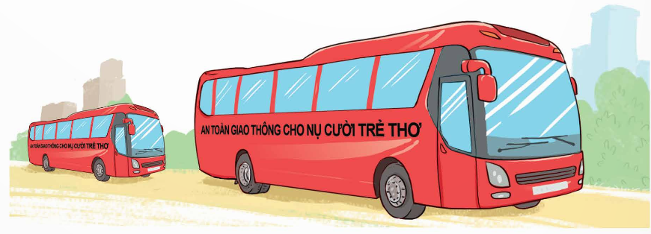
4
Một đoàn xe ô tô chở học sinh đi tham quan gồm 6 xe, mỗi xe chở 35 học sinh và 9 xe, mỗi xe chở 40 học sinh. Hỏi trung bình mỗi xe ô tô đó chở bao nhiêu học sinh?
Bài giải:
Tổng số học sinh 6 xe chở là:
35 x 6 = 210 (học sinh)
Tổng số học sinh 9 xe chở là:
40 x 9 = 360 (học sinh)
Trung bình mỗi xe chở số học sinh là:
(210 + 360) : (9 + 6) = 38 (học sinh)
Đáp số: 38 học sinh

Slide 10


